Slide 1
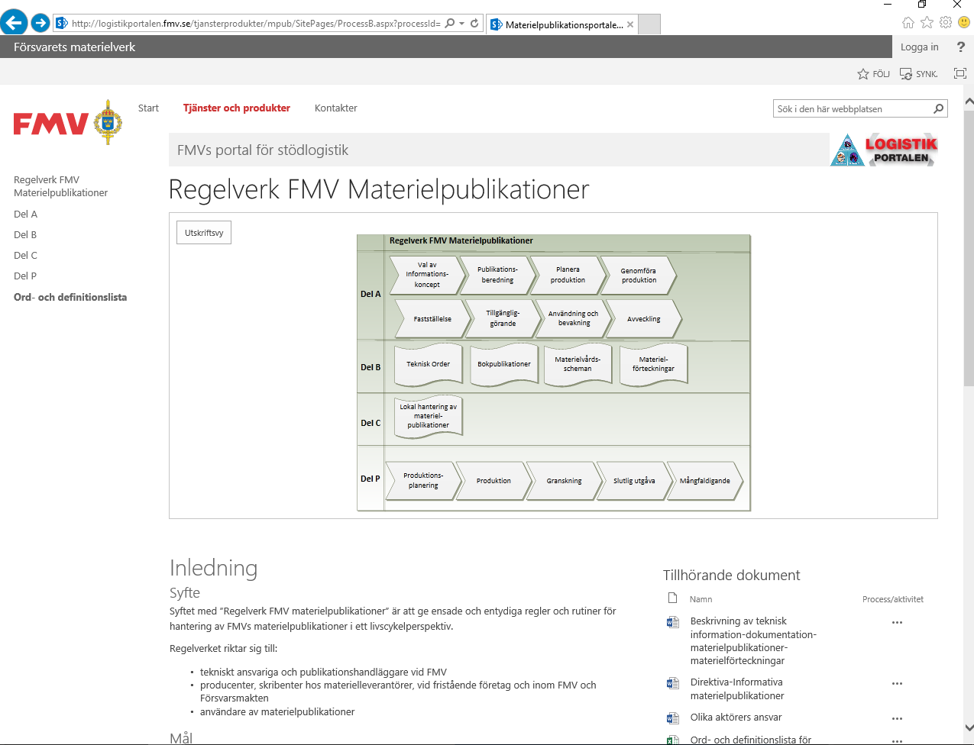
Från Startsidan kan man komma in i den del man önskar genom att klicka på en ruta.

Slide 2
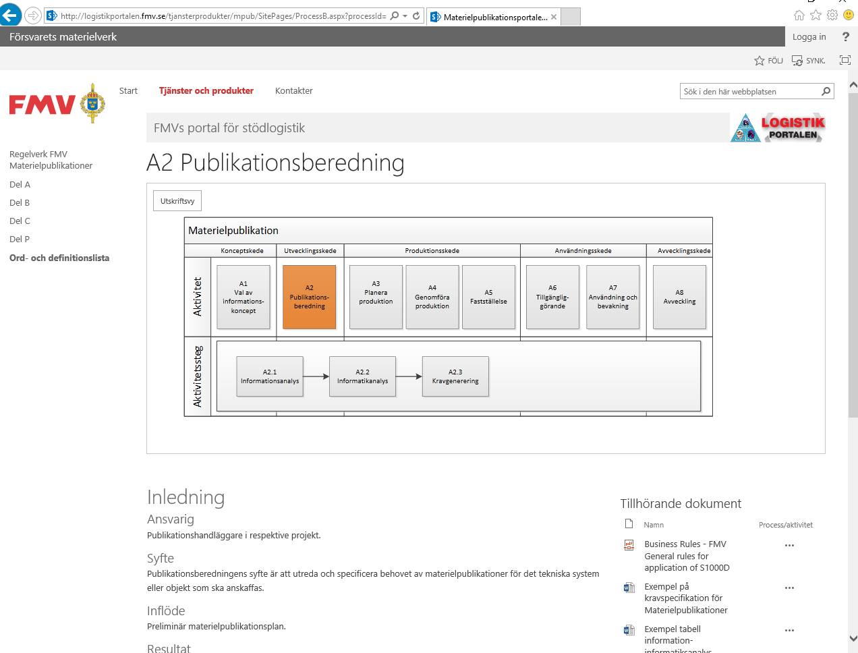
Sökfönster
Genväg till Startsida
Vald sida visas och den process man valt visas med orange färg.
Här visas de dokument som är kopplade till just denna aktivitet.

